Slide 1


Manual de Gobierno
Proceso Gestión de Configuración Aplicaciones DevOps
InterGrupo – 2019

Slide 2
01
Agenda
01
Nuevos Ajustes
02
Proyectos con DC/IC
Herramientas Azure Devops y TFS2017
03
Proyectos con DC/IC
03
04
Cambios en DEVOPS
05
Aclaración de inquietudes

Slide 3
GESTIÓN DE CONFIGURACIÓN

Slide 4
01
Nuevos Ajustes
Creación de brazos TFVC y GIT
Integración entre DLLO ,SM a BASE
Actualización de brazos
Manejo de Matrices CRUD
Brazo de Soporte y mantenimiento
Validaciones por parte de GC para paso a Producción de Despliegues Manuales
Formato FUDDV
Estructura de Carpetas en Repositorios

Slide 5
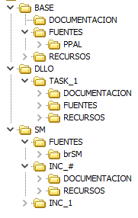
01
Estructura de Carpetas
Repositorios Tipo TFVC
Consta de 3 carpetas
Por cada Evolutivo se debe generar una carpeta TASK##### dentro de DLLO.
Por cada Correctivo se debe generar una carpeta INC##### dentro de SM para su atención.

Slide 6
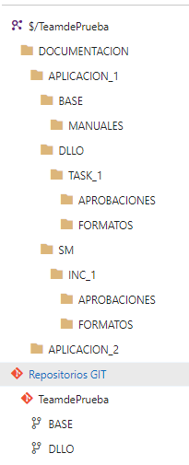
01
Estructura de Carpetas
Repositorios Tipo GIT
La documentación para los Team Project que manejen repositorios tipo GIT, va a estar separada del código fuente.
Por cada Evolutivo se debe generar una carpeta TASK##### dentro de DLLO.
Por cada Correctivo se debe generar una carpeta INC-CODIGO dentro de SM para su atención.

Slide 7
DEVOPS

Slide 8
02
Proyectos con DC/IC
La construcción de los pipelines queda a cargo del equipo de desarrollo.
El proveedor es quien administra los brazos
Pre configuración DevOps
Aprobación de paso a producción
Manejo de Matriz CRUD en DevOps

Slide 9
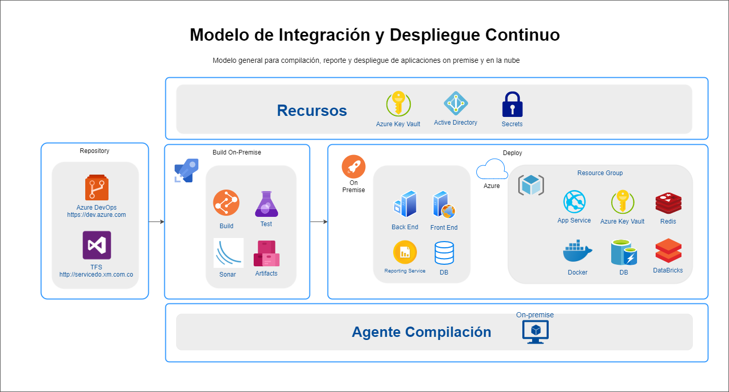
02

Slide 10


03
Herramientas: Azure Devops y TFS2017
Accesos y Licenciamiento
TFS2017:
-Suministrado por XM por CAL
AzureDevops:
-StakeHolder
-Visual Studio Subscriber
-Basic
https://docs.microsoft.com/es-es/azure/devops/organizations/security/about-security-identity?view=azure-devops

Slide 11
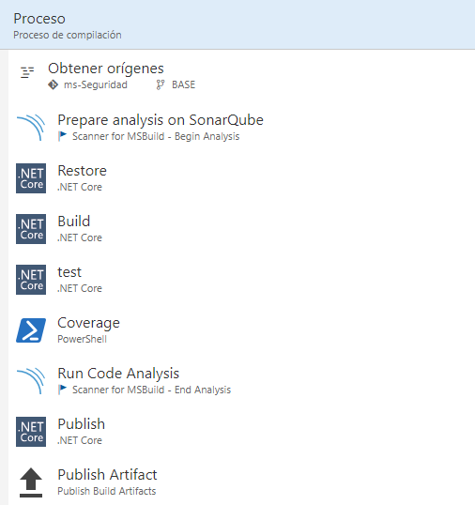
04
Pipelines de IC/DC
Requerimientos mínimos para IC
-Compilación
-Pruebas Unitarias
-Inspección de código
-Preparación de artefactos

Slide 12
04
Pipelines de IC/DC
Pasos básicos para DC
-Asociación del componente/artefacto.
-Tareas de transformación de archivos de configuración.
-Publicación de componentes/artefactos.
-Pruebas automatizadas.
-Tareas de Backup, RollBack.
-Asignación de grupos de variables al pipeline.
-Aprobación para el paso a Producción.
-Para ingresar las variables de configuración generales tanto en pruebas como en producción, se debe enviar una solicitud a la 73000, para que esta sea escalada a GC y se proceda con dicha tarea.

Slide 13
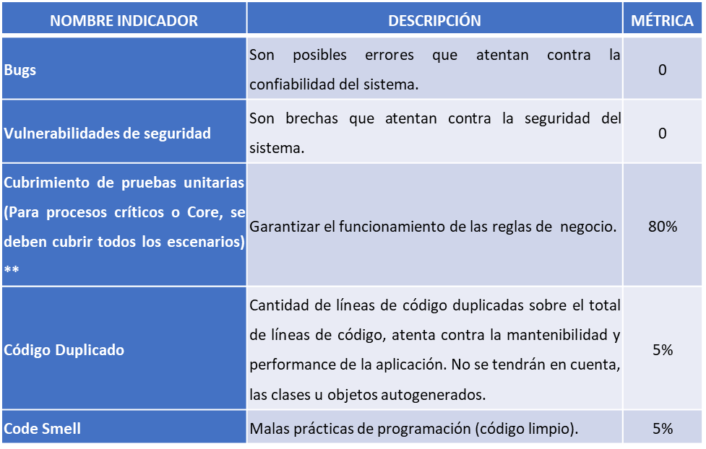
04
Pipelines de IC/DC
SonarQube: Métricas y configuración:
Desde la red de XM: http://comedxmv337:9000
Desde internet: http://srvxm337.xm.com.co

Slide 14
04
Pipelines de IC/DC
Key Vaults en Azure DevOps:
-Solo se deberán utilizar los servidores que se asignen desde las variables de Azure Key Vault.
-Si se requiere agregar un nuevo servidor o ruta se debe enviar una solicitud a Gestión de la configuración.
-El Azure Key Vault sólo estará disponible para la plataforma de Azure DevOps.
-Las variables propias del proyecto no serán parte del Azure Key Vault y deberán ser configuradas en la biblioteca propia de la plataforma ya sea TFS2017 o Azure Devops.
\\archivosxm\GestionTecnologica\EquipoAdministracion\TFS\AzureKeyVault\KeyVaultV1.xlsx

Slide 15
04
Pipelines de IC/DC
http://servicedo.xm.com.co/serviced/CND/GAO/_apps/hub/ms.vss-ciworkflow.build-ci-hub?_a=edit-build-definition&id=37
Build
http://servicedo.xm.com.co/serviced/CND/GAO/_release?definitionId=7&releaseId=836&_a=release-environments-editor
Release

Slide 16
Inquietudes

Slide 17
DEVOPS
¡Muchas gracias!
InterGrupo – 2019

